Slide 1
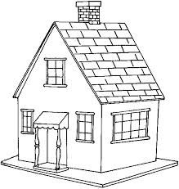
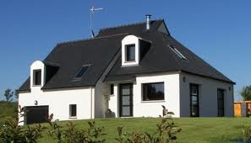
Les animaux domestiques

Slide 2
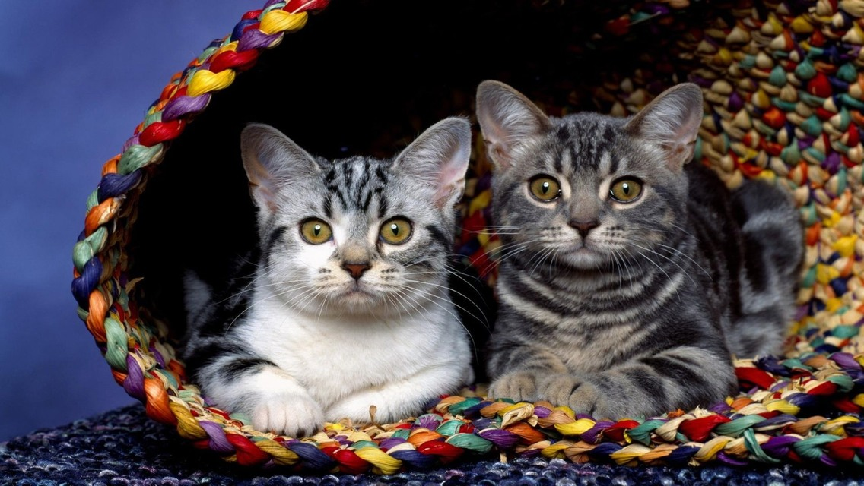
LE CHAT

Slide 3
LE CHAT
Il mange de la viande et des légumes.
Il est carnivore.

Slide 4
Un animal est carnivore quand il mange de la viande et herbivore quand il mange des plantes.

Slide 5
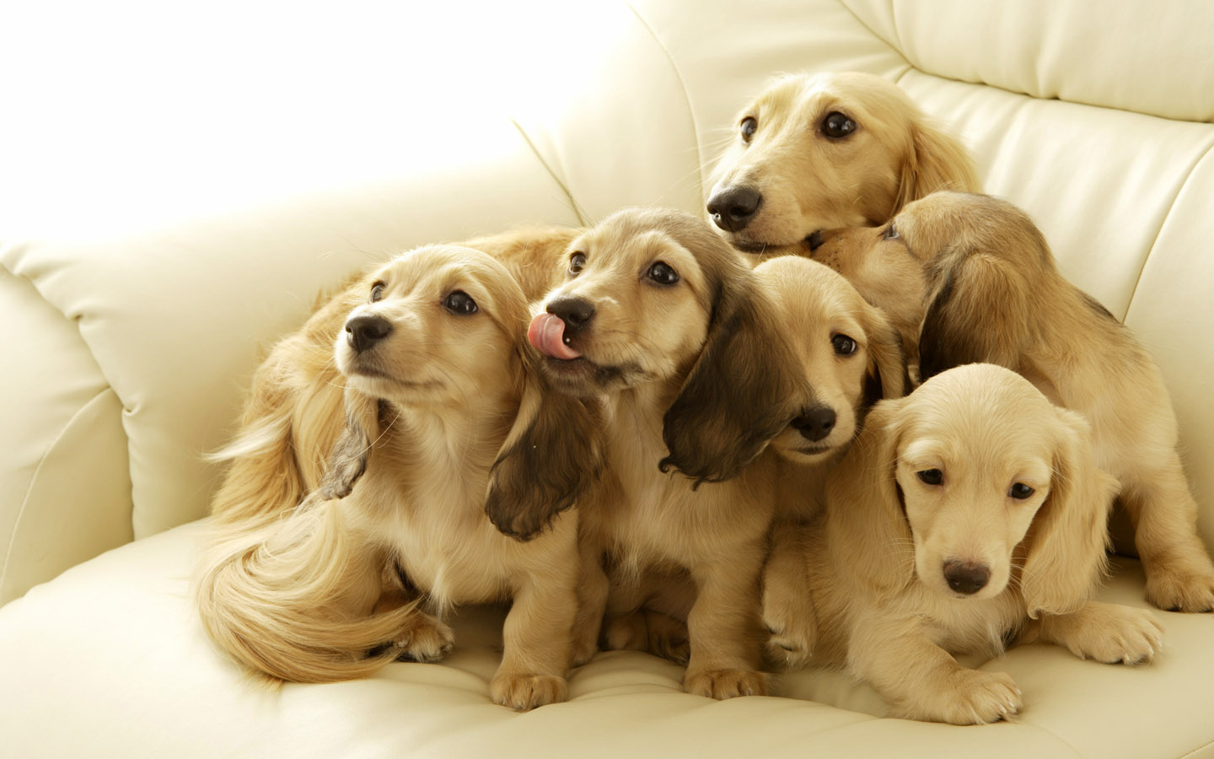
LE CHIEN

Slide 6
LE CHIEN
Il mange de la viande et des légumes.
Il est carnivore.

Slide 7
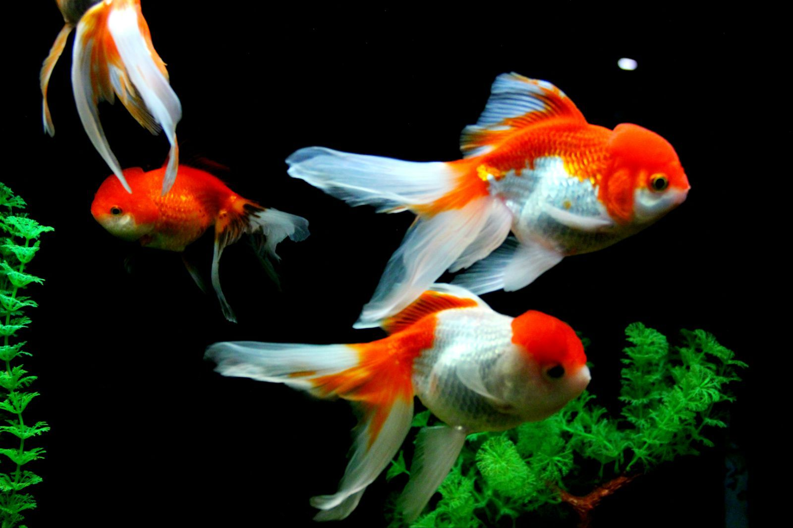
LES POISSONS

Slide 8
LES POISSONS
Ils mangent des granulés composés de petits insectes et de plantes.

